Slide 1
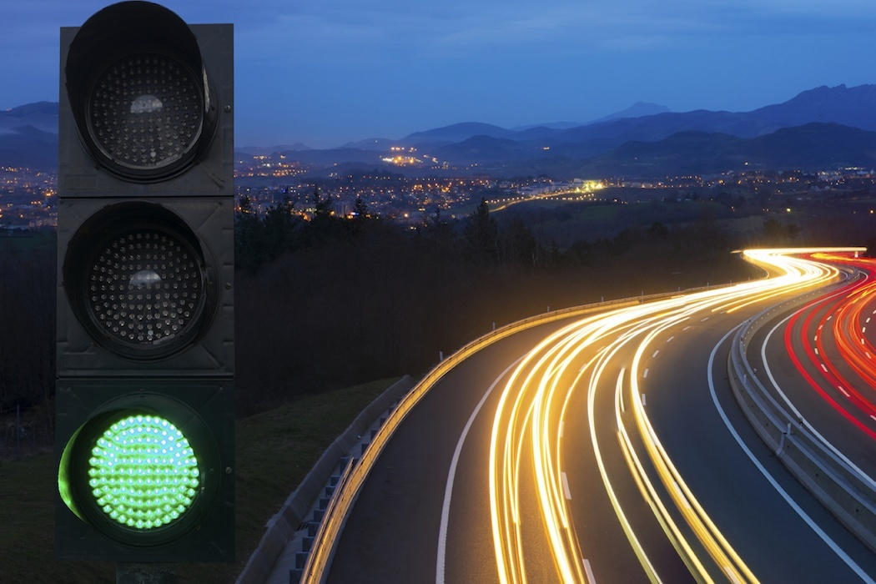
SEMAFORIZAREA UNUI TRASEU ÎN UNDĂ VERDE
PROGRAMARE CONCURENTĂ

Slide 2

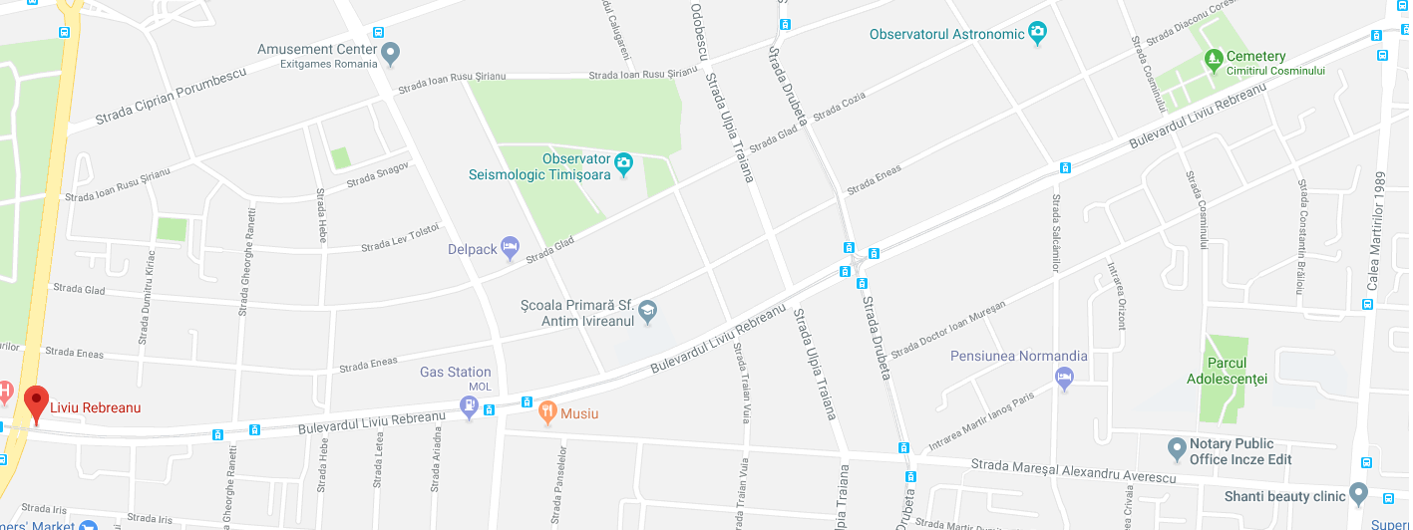
Tema proiectului
Realizarea unei aplicații care să asigure deplasarea în unda verde a tuturor mașinilor
care pornesc dintr-un capăt al traseului stabilit
Se urmărește bulevardul Liviu Rebreanu, porțiunea dintre Calea Martirilor și
Calea Șagului

Slide 3
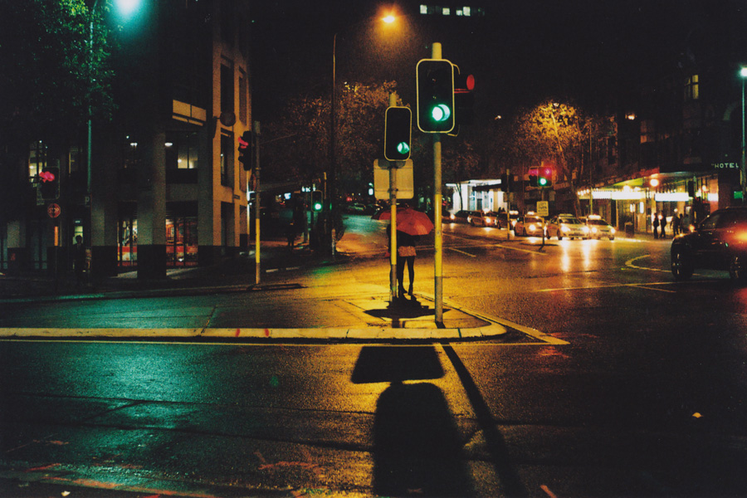
Semaforizarea inteligentă
Presupune efectuarea schimbului de informații în vederea realizării unui transport în timp util, comod, ritmic și în condiții impuse de siguranță pentru procesul de circulație, astfel încât un vehicul să poată parcurge o arteră fără să oprească.
Avantaje:
- trecerea unui volum maxim de trafic, de-a lungul traseului coordonat, fără oprire
- înlăturarea cozilor de așteptare ale vehiculelor la intersecții
În acest mod, un anumit vehicul care circulă cu o anumită viteză indicată, va găsi succesiv culoarea verde la semafoarele arterei.
Pentru aceasta, se folosesc semafoarele de sincronizare prin intermediul cărora se impune o funcționare secvențială a posturilor din intersecții, spre a permite accesul vehiculelor și din arterele secundare adiacente.

Slide 4



Tehnologii utilizate
serviciu de găzduire web pentru proiecte de dezvoltare a software-ului care utilizează sistemul de control al versiunilor Git
se pot descărca oricând cele mai recente versiuni ale programului în cauză
se pot face modificări și se pot încărca ulterior versiunile actualizate
Limbajul de programare utilizat: C#
limbaj simplu și ușor de implementat
popular în rândul firmelor și al programatorilor
limbaj de programare orientat-obiect conceput de Microsoft

Slide 5

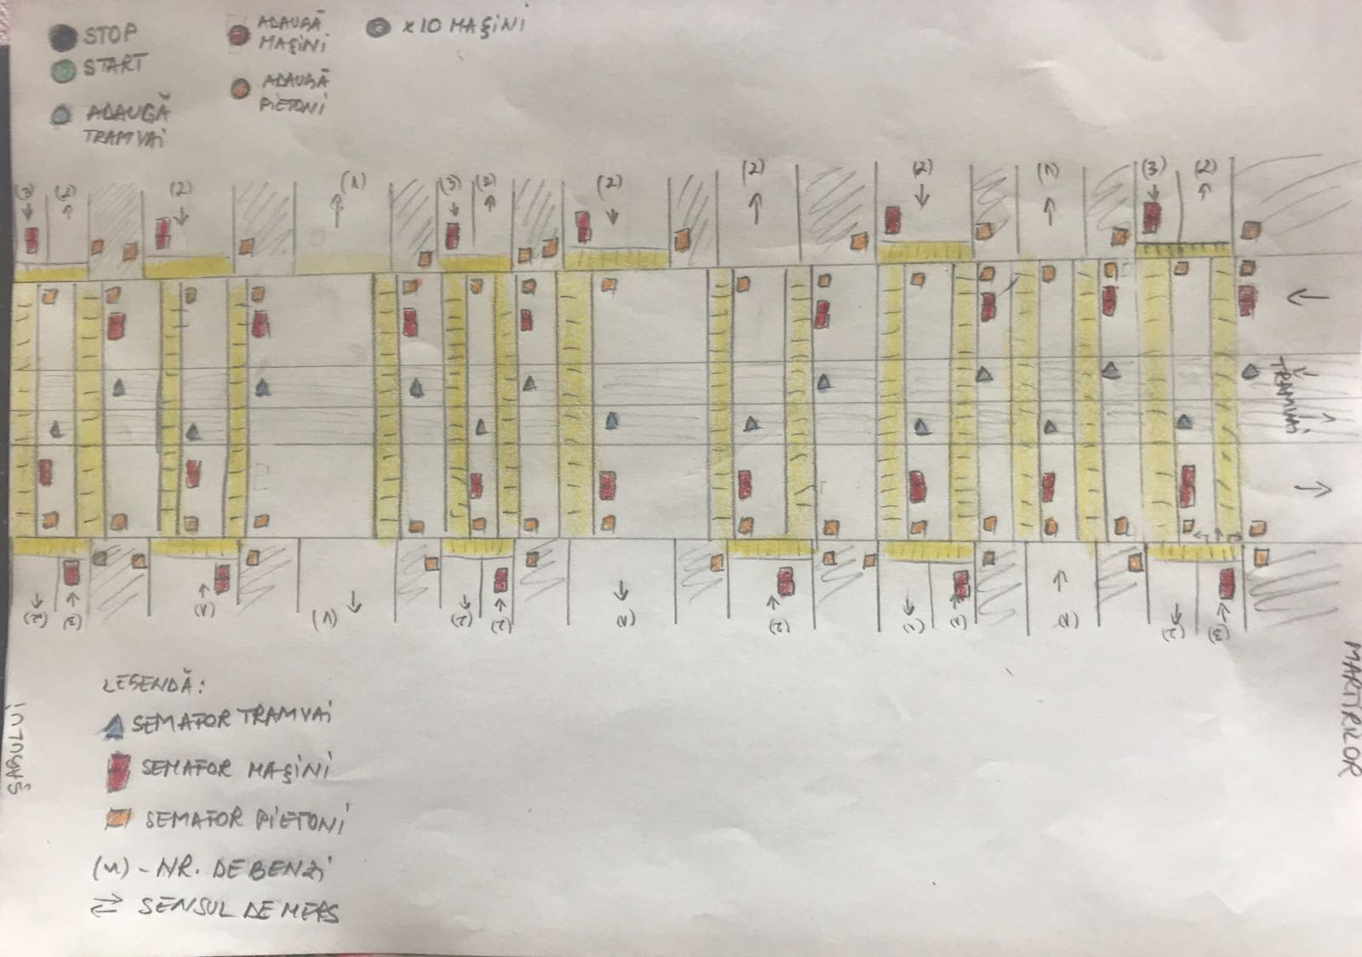
Specificațiile aplicației
Varianta inițială a design-ului
De-a lungul proiectului, am folosit funcții pentru :
a mări timpul culorii verzi la semafor;
a micșora timpul culorii verzi a unui semafor;
a aprinde culoarea roșie sau verde a semaforului;
a porni sincronizarea semafoarelor din cadrul intersecției;
a adăuga o mașinuță în fereastra principală;

Slide 6
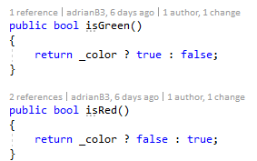
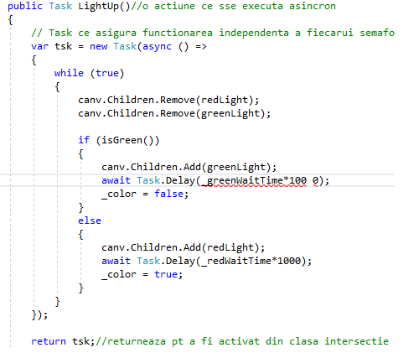
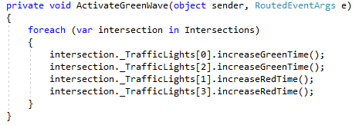
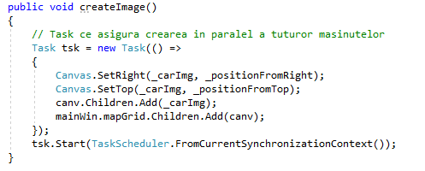
IMPLEMENTARE

Slide 7
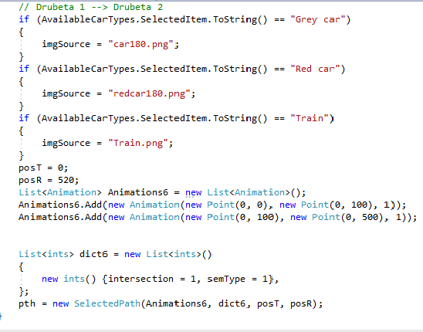
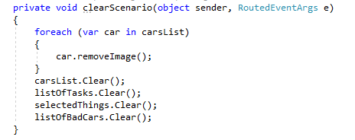
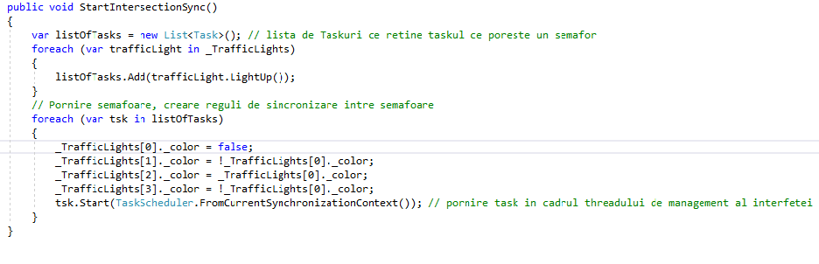
IMPLEMENTARE

Slide 8
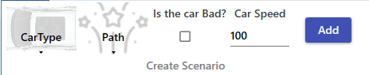
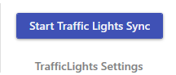
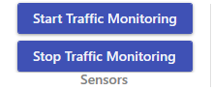
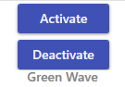
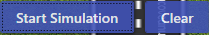
Utilizarea sistemului
Sistemul simuleaza functionalitatea unui semafor in timp real
Asigura deplasarea in unda verde a tuturor masinilor care pornesc dintr-un capat al traseului
Meniul Create Scenario
Meniul TrafficLights Settings
Meniul Sensors
Meniul Green Wave
Butoanele

Slide 9
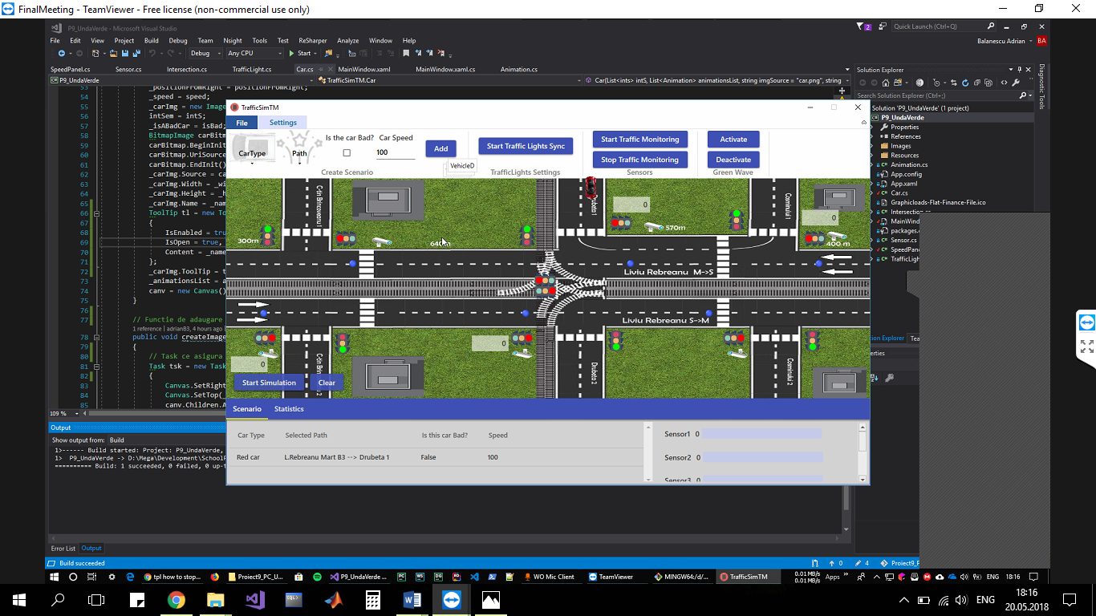

Slide 10

Testarea Aplicației
Testarea se va realiza cu ajutorul următoarelor acțiuni :
Selectare CarType;
Selectare Path;
Bifare Is the car bad?
Introducere date Car Speed;
Apăsare buton ADD;
Apăsare buton Start Traffic Lights Sync;
Apăsare buton Start Traffic Monitoring;
Apăsare buton Stop Traffic Monitoring;
Apăsare buton Activare;
Apăsare buton Dezactivare;
Apăsare buton Start Simulation;
Apăsare buton Stop Simulation;
Apăsare buton Clear;
Selectare Scenario;
Selectare Statistics.

Slide 11
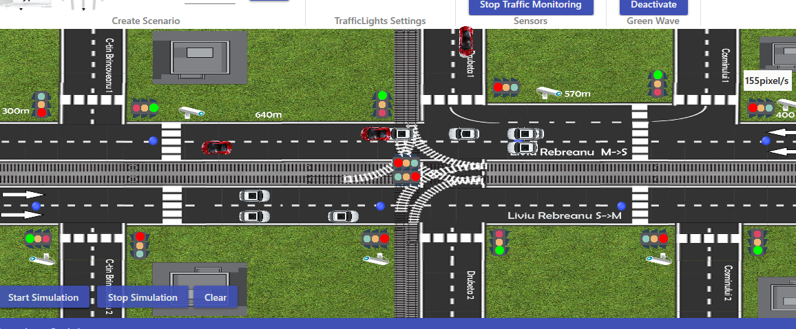

Slide 12
Concluzii
In final, s-a reusit realizarea unei aplicatii care simuleaza traficul pe bulevardul Liviu Rebreanu. Mai exact, aplicatia ofera utilizatorului posibilitatea de a crea un anume scenariu, in functie de preferinte, care permite acestuia sa observe cum se desfasoara traficul conform setarilor alese.
Ne-a interesat in mod special unda verde pe bulevardul respectiv, adica masinile ce pornesc dintr-un capat al traseului si merg cu viteza recomandata, sa reuseasca sa ajunga in celalalt capat fara a fi nevoite sa opreasca la vreun semafor.

Slide 13

DevTeam
Andrei Chirap @AndreiChirap
Adrian-Gabriel Balanescu @adrianB3
Gabriel Bizdoc @GabiBVG
Raul-Adrian Chincea @RaulChincea
Diana Dalea @dianadalea
Andreea Balasoiu @AndreeaBalasoiu
Alina Bacalete @AlinaBacalete
Voicu Carole @carolevoicu

Slide 14
DesignTeam
Anamaria Larisa Bala @AnamariaLarisa
Simona-Rebeca Buse @SimonaRebeca
Adrian Coneac @adrianconeac
Mario-Razvan Cioara @MarioCioara
Raluca-Andreea Cozma @ralucacozma
Diana Dalea @dianadalea

Slide 15

DocsTeam
Anamaria Larisa Bala @AnamariaLarisa
Simona-Rebeca Buse @SimonaRebeca
Adrian Coneac @adrianconeac
Raul Cojocaru @raulcojocaru
Robert Burdusel @robertb21
Project Manager
Andreea Carp @AndreeaCamelia

Slide 16
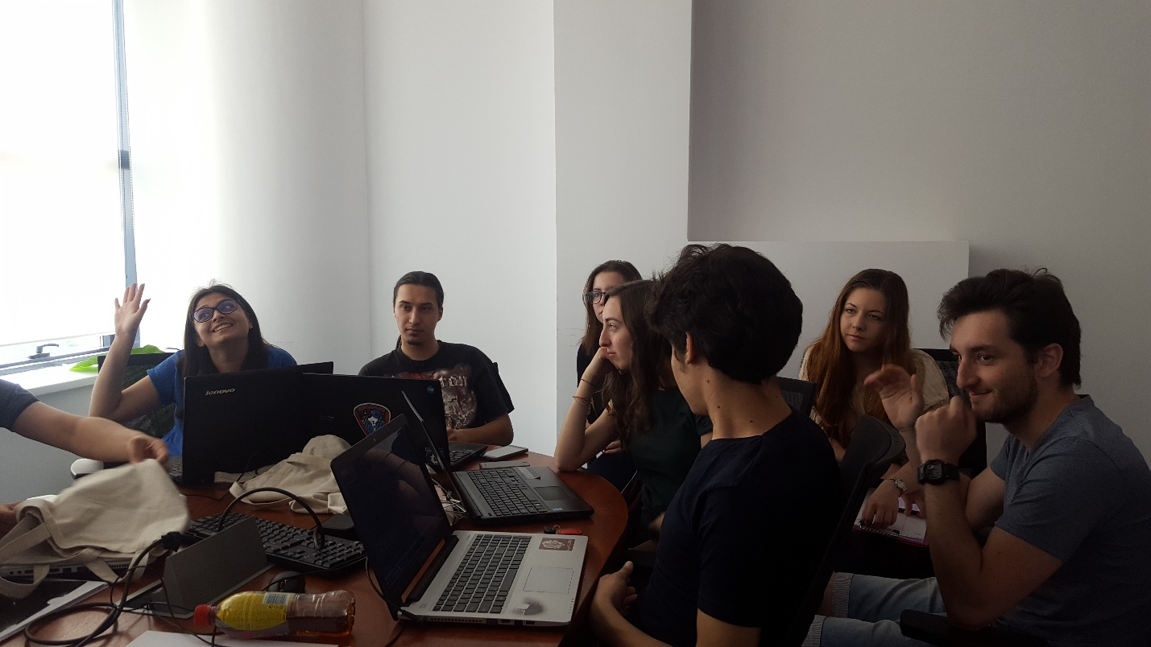

Slide 17
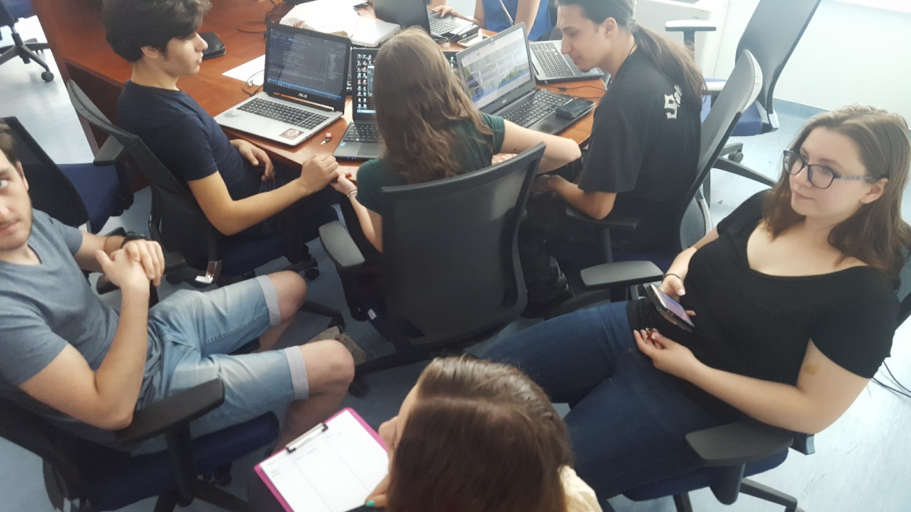

Slide 18
